Slide 1
স্বাগতম

Slide 2
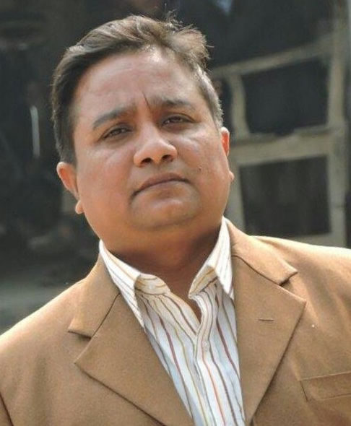
শিক্ষক পরিচিতি
বাসু দেব দে
সহকারী শিক্ষক (গণিত)
বিবেকানন্দ হাই স্কুল অ্যান্ড কলেজ , টাঙ্গাইল|
মোবাইল নম্বার – 01916307507
ই-মেইল –basudevdey1981@gmail.com

Slide 3
পাঠ পরিচিতি
শ্রেণিঃ নবম
বিষয়ঃগণিত
অধ্যায়ঃষোল
সময়-৫০ মিনিট
তারিখঃ ১৯/০৬/২০১৯ ইং

Slide 4
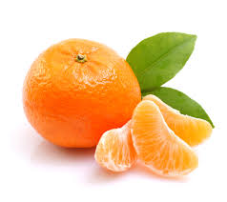
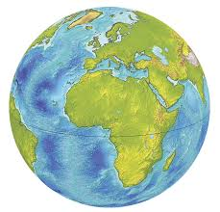
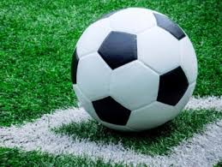
এসো আমরা কয়েকটি ছবি লক্ষ্য করিঃ
কমলা
বল
পৃথিবী

Slide 5
পাঠের শিরোনাম
বৃত্ত

Slide 6
শিখন ফল
১|বৃত্ত কাকে বলে ? বলতে পারবে ।
২। বৃত্তের কেন্দ্র ,ব্যাস, ব্যাসার্ধ , জ্যা কি বলতে পারবে।
৩। বৃত্তের ক্ষেত্রফল, পরিধি, বৃত্ত কলার ক্ষেত্রফল নির্নয় করতে পারবে।

Slide 7
পাঠ উপস্থাপন
১। একই সমতলে অবস্থিত একটি নিদিষ্ট বিন্দু থেকে সমদুরবতী সকল বিন্দু দ্বারাগঠিত সুষম আবদ্ধ বক্রাকার চিত্রকে বৃত্ত বলে ।
২। বৃত্তের দৈর্ঘ্য কে তার পরিধি বলে।
৩। বৃত্তের কেন্দ্র থেকে পরিধির দৈঘ্যকে ব্যাসার্ধ বলে ।
৪। বৃত্তের পরিধির দুইটি বিন্দুর সংযোগ সরল রেখাকে জ্যা বলে।
৫। বৃতের কেন্দ্রগামী জ্যাকে ব্যাস বলে।
o
C
A
B

Slide 8
B
১। O কেন্দ্র বিশিষ্ট বৃতের ব্যাসার্ধ rএবং AB=s বৃত্তচাপ কেন্দ্র $θ^{০ }$
কোণ উৎপন্ন করে।
২। বৃত্তের পরিধি= $2πr$ একক
৩। বৃ্তের চাপের দৈঘ্য s=$\frac{πrθ}{180 }$ একক
৪। বৃত্তকলার ক্ষেত্রফল= $\frac{θ}{360}×πr^{2} বর্গ একক।$
s
$$θ$$
A
O
r

Slide 9
একক কাজ
বৃত্তের ব্যাসার্ধ 5cm হলে বৃত্তের পরিধি ও বৃত্তের ক্ষেত্রফল নির্নয় কর।

Slide 10
দলীয় কাজ
একটি বৃত্তের পরিধি 440 মিটার। ঐ বৃত্তের অর্ন্তলিখিত বর্গক্ষেত্রের বাহুর দৈর্ঘ্য নির্নয় কর?

Slide 11
মূল্যায়ন
১।বৃত্তের ব্যাসার্ধ কে কি দ্বারা প্রকাশ করা হয়।
২। জ্যা কাকে বলে ?

Slide 12
বাড়ির কাজ
একটি বৃত্তের পরিধি একটি সমবাহু ত্রিভুজের পরিসীমার সমান হলে এদের ক্ষেত্রফলের অনুপাত নির্নয় কর ?

Slide 13
সবাইকে ধন্যবাদ

